Slide 1
Profesní etika pro sociální pedagogy
Etika sociálního pedagoga
ve vztahu k médiím
Internetová komunikace, sociální média

Slide 2
Vztah k médiím
proč se vyjadřovat v médiích?
co vše je vystoupení v médiích?
čím se řídit, aby naše jednání bylo etické?

Slide 3
etický kodex Společnosti sociálních pracovníků ČR
nevyjadřuje se konkrétně k médiím
obecné principy ale aplikovatelné
  přednost profesionální odpovědnosti před soukromými zájmy
  důstojnost a lidská práva klientů
  klientovo právo na soukromí a důvěrnost jeho sdělení
  udržení a zvyšování prestiže svého povolání
  právo i povinnost upozorňovat širokou veřejnost a příslušné orgány na případy porušování zákonů a oprávněných zájmů občanů

Slide 4
etické směrnice Sociálních pedagogů (podle AIEJI)
důvěrnost informací (vč. osvětových účelů)
při veřejném vystoupení vždy jasně odlišit, zda vystupujeme jako soukromá osoba nebo jménem instituce/profese

Slide 5
APA Ethics Office – 4 otázky (2008)
jaká je moje role a povaha vztahu s jedinci a skupinami, kterých se mé sdělení týká?
jakou míru kontroly budu mít nad finálním produktem?
nakolik jsou v souladu zájmy jednotlivců a skupin, kterých se sdělení týká?
co jsem schopen sdělit vzhledem k omezením plynoucím z dostupných informací?

Slide 6
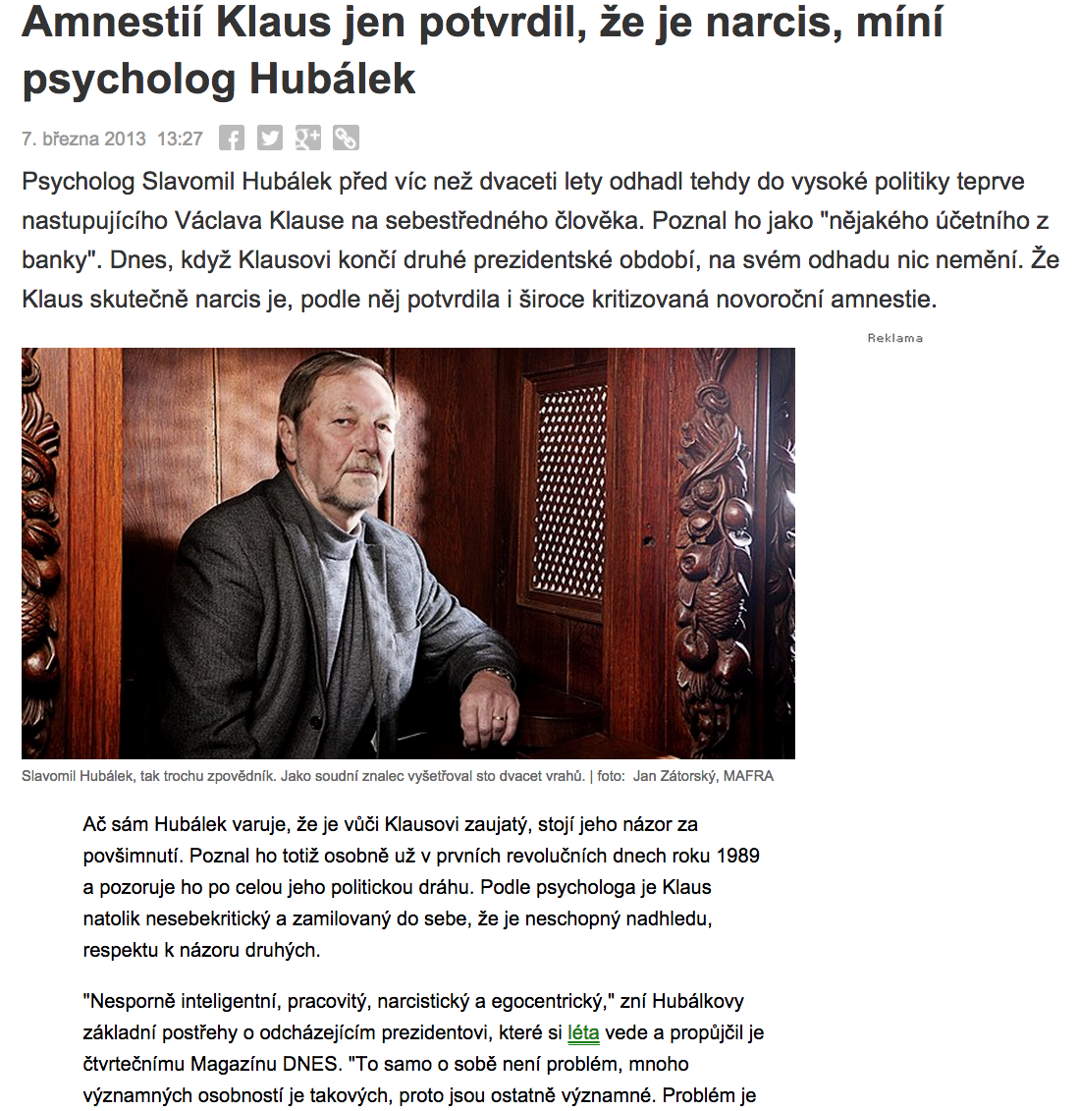

Slide 7
EFPA
Směrnice pro psychology přispívající do médií (2011)
1. respekt
2. nesdělovat názor na jakoukoli osobu (bez vyšetření a souhlasu)
3. zvlášt u vl. klientů
4. kompetence
5. prospěch veřejnosti, srozumitelně
6. reprezentace profese
7. zvážit dopady na třetí stranu
8. negativní dopady sebe-propagace

Slide 8
Praktické rady
zvážit 3 faktory
  kompetence
  časový rámec
  míra kontroly
naučit se říkat NE, odolávat nátlaku
vždy na zřeteli základní principy

Slide 9
Příklady nezvládnuté komunikace s médii
http://www.e-mostecko.cz/zpravy/litvinov/1394-socialka-a-straznici-si-doslapli-na-problemove-rodice-omluva
http://ona.idnes.cz/patercata-a-klara-vitkova-rulikova-dtt-/spolecnost.aspx?c=A141229_184916_spolecnost_jup

Slide 10
Internetová komunikace, sociální sítě
sdělení na soc. sítích/internetu považována za veřejná a trvalá
hranice profesionálních vztahů
důvěrnost informací
vyhledávání informací o klientech na internetu?

